Slide 1
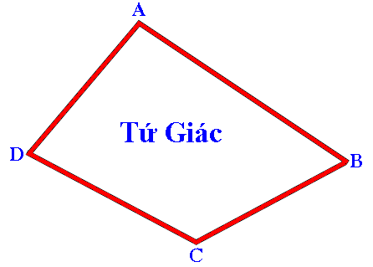

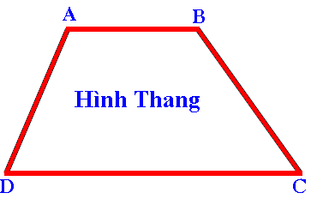
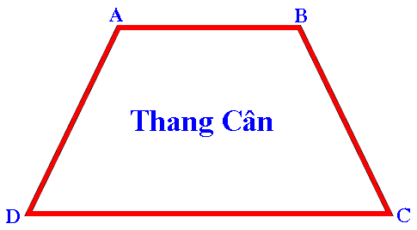
KHỞI ĐỘNG
Em hãy điền vào sơ đồ sau:
Hai cạnh đối song song
Hoặc hai đường chéo bằng nhau
Hai góc kề một đáy bằng nhau

Slide 2
Hai cạnh đối song song
Hai cạnh bên song song
Các cạnh đối song song
?
B
A
D
C

Slide 3
?1
Dựa vào các góc cho biết các cạnh đối của tứ giác ABCD có gì đặc biệt?
Tứ giác ABCD có:
A
B
110
°
70
°
AB//CD vì
AD//BC vì
70
°
D
C
Tứ giác ABCD trên gọi là một hình bình hành.

Slide 4
A
B
AB // CD ; AD // BC
D
C
Định nghĩa:(sgk-90)
Hình bình hành là tứ giác có các cạnh đối song song

Slide 5
Hình bình hành có phải là hình thang không?
Nhận xét:(sgk-90)
Hình bình hành là hình
thang có hai cạnh bên song song.

Slide 6
Hai cạnh đối song song
Hai cạnh bên song song
Các cạnh đối song song
A
B
Hình bình hành
D
C

Slide 7
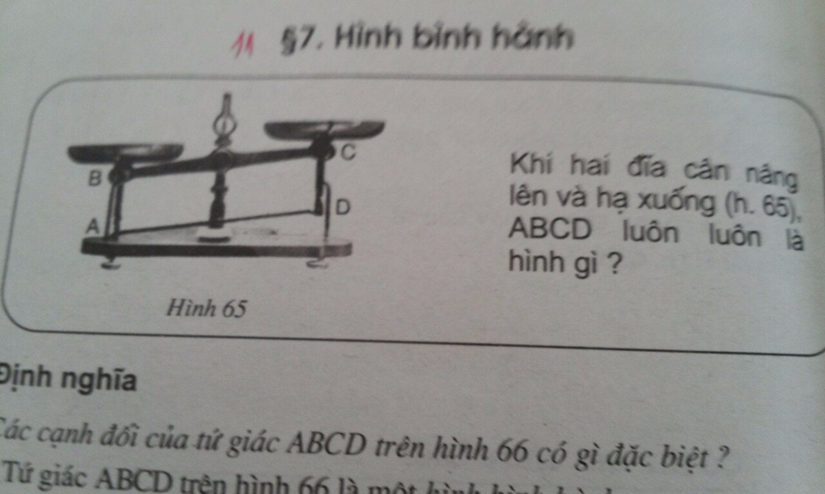

Slide 8
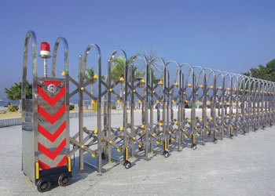

Slide 9
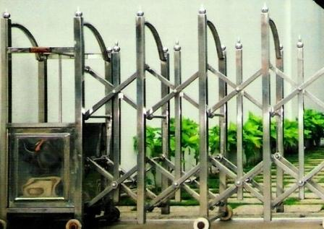

Slide 10
?2
Quan sát hình ảnh về hình bình hành ABCD và thử phát hiện các tính chất về cạnh, về góc, về đường chéo của hình bình hành.
A
B
O
D
C

Slide 11
A
B
D
C

Slide 12
A
B
O
D
C
Định lí:(sgk-90)
Trong hình bình hành:
a. Các cạnh đối bằng nhau.
b. Các góc đối bằng nhau.
c. Hai đường chéo cắt nhau tại trung điểm mỗi đường.

Slide 13
A
B
Hình bình hành
D
C

Slide 14
A
B
AB//CD,AD//BC
Hình bình hành
D
C
1. Tứ giác có các cạnh đối song song là hình bình hành.

Slide 15
A
B
AB=CD , AD =BC
Hình bình hành
D
C
2. Tứ giác có các cạnh đối bằng nhau là hình bình hành.

Slide 16
A
B
1
2
2
1
D
C

Slide 17
A
B
AB//CD , AB = BC
Hình bình hành
D
C
3. Tứ giác có hai cạnh đối song song và bằng nhau là hình bình hành.

Slide 18
A
B
D
C

Slide 19
A
B
;
Hình bình hành
D
C
4. Tứ giác có các góc đối bằng nhau là hình bình hành.

Slide 20
A
B
Hình bình hành
D
C

Slide 21
A
B
OA=OC ; OB=OD
O
Hình bình hành
D
C
Hình bình hành
5. Tứ giác có hai đường chéo cắt nhau tại trung điểm mỗi đường là hình bình hành.

Slide 22
A
B
1
1
O
2
1
D
C

Slide 23
DẤU HIỆU NHẬN BIẾT
1. Tứ giác có các cạnh đối song song là hình bình hành.
2. Tứ giác có các cạnh đối bằng nhau là hình bình hành.
3. Tứ giác có hai cạnh đối song song và bằng nhau là hình bình hành.
4. Tứ giác có các góc đối bằng nhau là hình bình hành.
5. Tứ giác có hai đường chéo cắt nhau tại trung điểm của mỗi đường là hình bình hành.

Slide 24
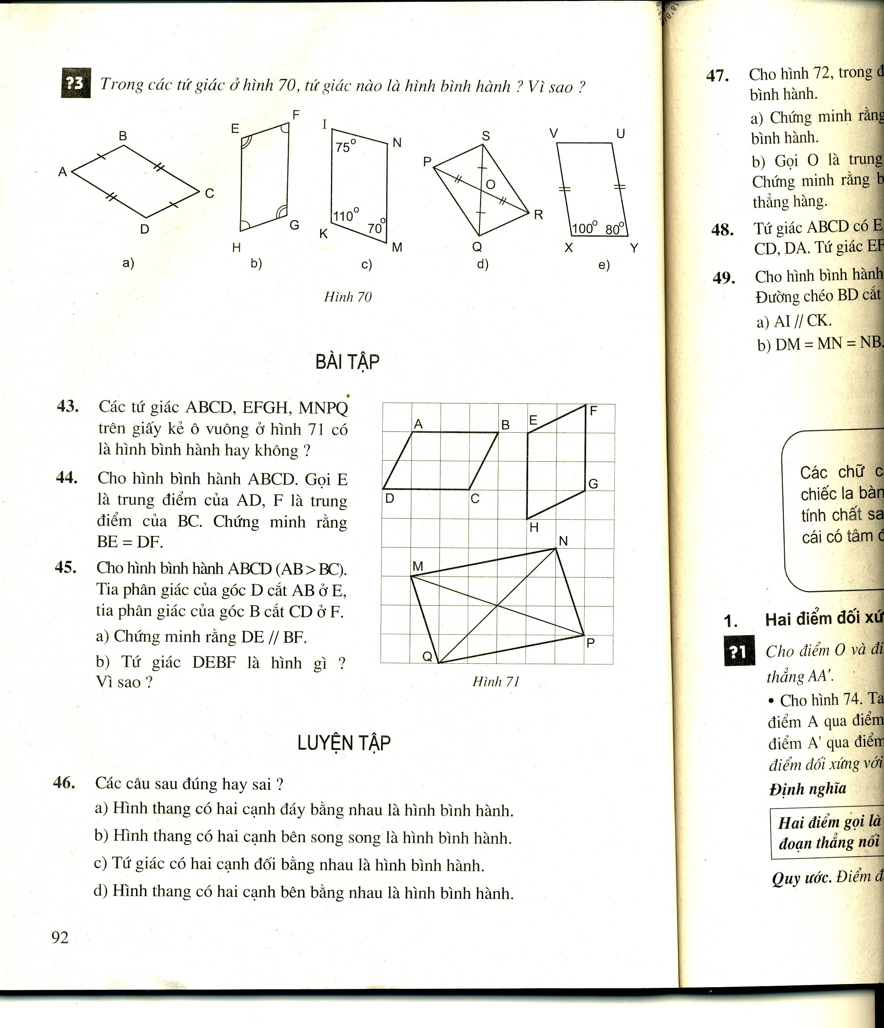
Tứ giác nào là hình bình hành? Vì sao?
HÌNH 70
a. ABDC là hình bình hành vì: AB = CD, BC = AD
b. EFGH là hình bình hành vì:
c. INMK không là hình bình hành
vì :
d. PQRS là hình bình hành vì:
OP = OR, OQ =OS
e. UVXY là hình bình hành vì: XV = UY và
XV // UY ( )

Slide 25
Hãy điền Đ hoặc S cho các câu trả lời sau
A | Tứ giác có hai cạnh đối bằng nhau là hình bình hành
B | Hình thang có hai cạnh bên song song là hình bình hành
C | Hình thang có hai cạnh bên bằng nhau là hình bình hành
D | Hình thang có hai cạnh đáy bằng nhau là hình bình hành
S
Đ
S
Đ

Slide 28
DẤU HIỆU NHẬN BIẾT
1. Tứ giác có các cạnh đối song song là hình bình hành.
2. Tứ giác có các cạnh đối bằng nhau là hình bình hành.
3. Tứ giác có hai cạnh đối song song và bằng nhau là hình bình hành.
4. Tứ giác có các góc đối bằng nhau là hình bình hành.
5. Tứ giác có hai đường chéo cắt nhau tại trung điểm của mỗi đường là hình bình hành.

Slide 29
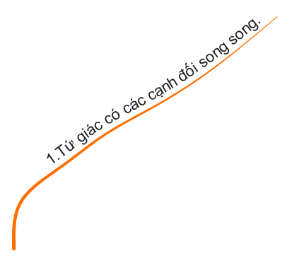
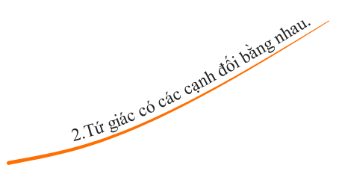
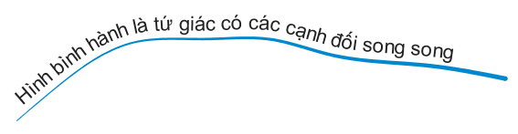
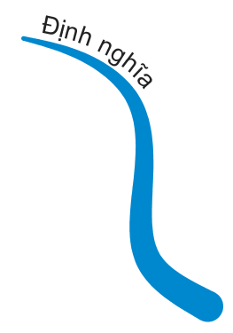
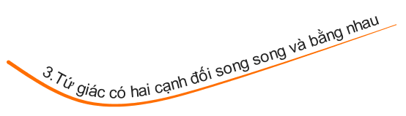
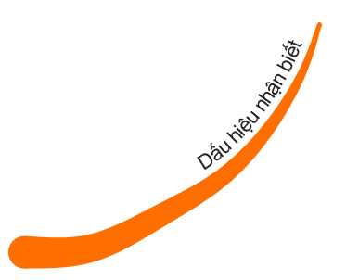
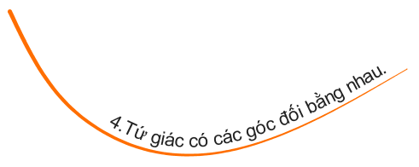
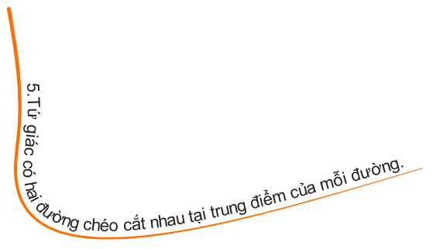
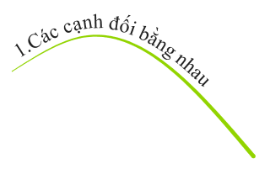


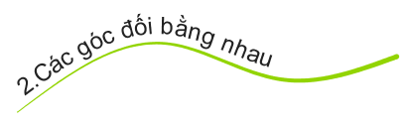
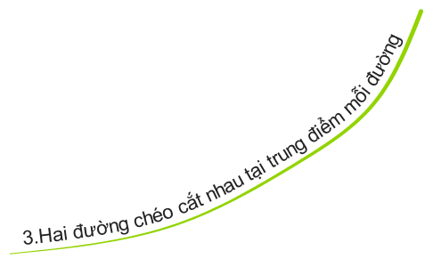
HÌNH
BÌNH HÀNH

Slide 30

DẶN DÒ
Học thuộc định nghĩa,các tính chất và dấu hiệu nhận biết hình bình hành. Vẽ sơ đồ tư duy
Làm các BT 43,44, 45 (Sgk – 92)
- Chuẩn bị giờ sau “Luyện tập”.
-Tập vẽ thành thạo hình bình hành

Slide 31


TRÂN THÀNH CẢM ƠN CÁC THẦY CÔ GIÁO
VÀ CÁC EM HỌC SINH ĐÃ THAM DỰ TIẾT HỌC!

Slide 32
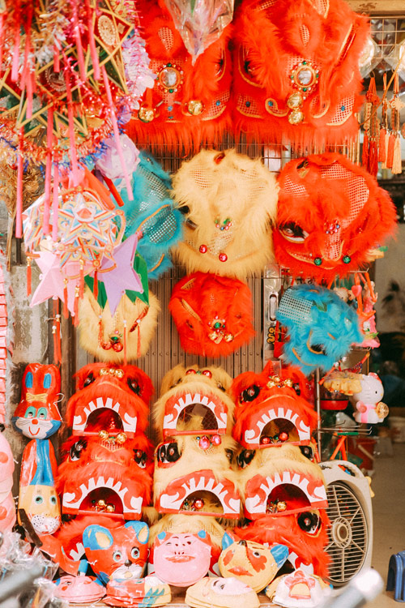

Slide 33


Slide 34
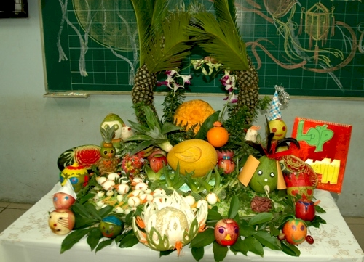

Slide 35


Slide 36


Slide 37


Slide 38
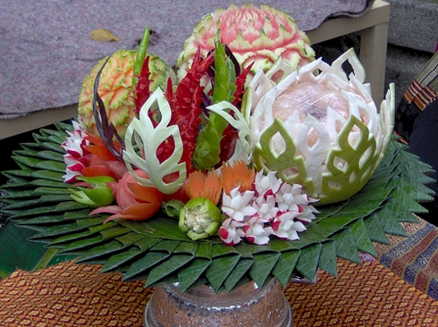

Slide 39
Vẽ hình bình hành trên giấy kẻ ô vuông

A
B



D
C

Slide 40
Vẽ hình bình hành bằng cách vẽ trước hai đường chéo.
A
B
D
C

Slide 41

A
B
I
D
C
AB
AD
IB
IA
CD
BC
ID
IC

